Slide 1
Planea Web
Sebastián Pasker González
Santiago Sáez Caselles

Slide 2

¿Qué es PlaneaWeb?
Notes:
- Plataforma
- Interactuan con varios usuarios
- Propósito:
- Conocer a gente con las mismas preferencias.
- Hacer planes (propiamente).
- Ofrecer diferentes alterantivas a la hora de quedar.

Slide 3
¿Que nos ofrece Planea Web?
Notes:
Diapositiva de transición

Slide 4

Usuario

Slide 5
Planea
Notes:
Sebas

Slide 6
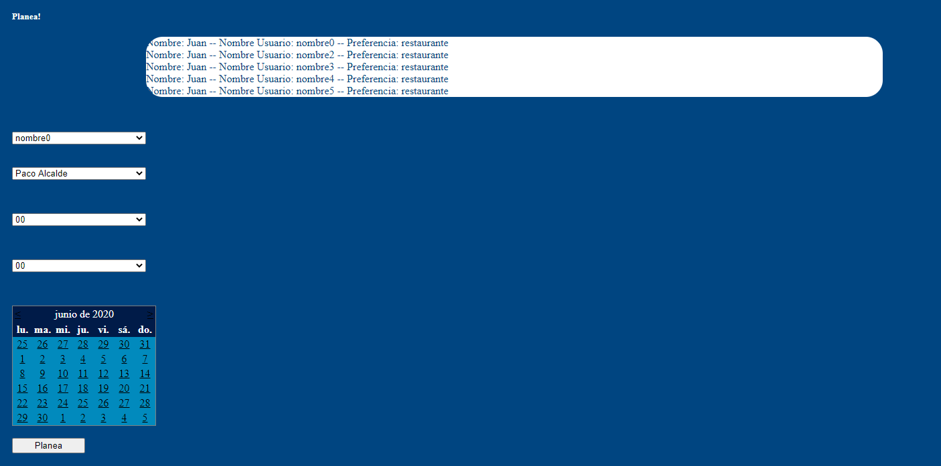

Slide 7
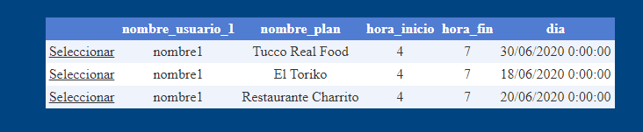

Slide 8
Historial
Notes:
Santi

Slide 9
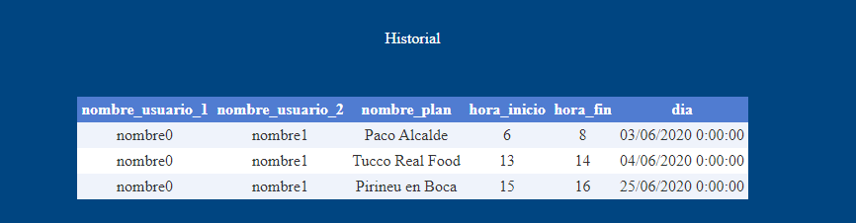

Slide 10
Favoritos
Notes:
Santi

Slide 11
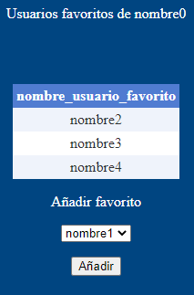

Slide 12

Otros

Slide 13
Buscadores
Notes:
Santi

Slide 14
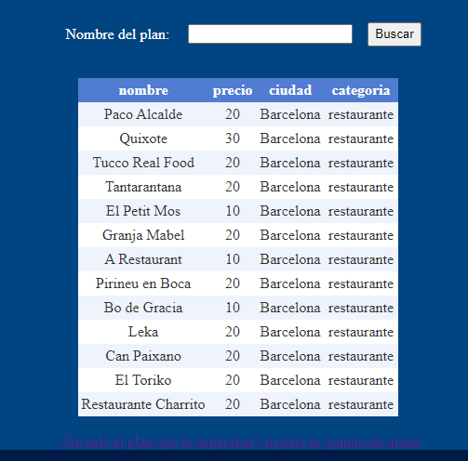

Slide 15
Web Scraping
Notes:
Sebas

Slide 16
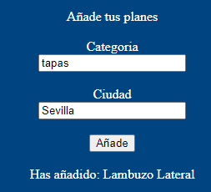

Slide 17
¿En qué destaca PlaneaWeb?
Notes:
Santi y Sebas

Slide 18

¿Que herramientas hemos utilizado?
Es un proyecto web creado mediante el uso del lenguaje de programación C# y tecnología web ASP.NET
Notes:
Sebas

Slide 19
AJAX
Selenium
Sistema de persistencia del nombre del usuario:
Cookies
Session
Acc. desconectado.

Slide 20
Enfoque
Notes:
Mas centrado en el backend y el funcionamiento.

Slide 21
Dificultades y contratiempos
Notes:
Orden de realización
Funcionamiento Selenium
Previsualización de ASP

Slide 22
Posibles Mejoras
Añadir un captcha que evite la entrada de bots a nuestra web.
Colocar anuncios en la web.

Slide 23
Posibles Mejoras
Añadir un captcha que evite la entrada de bots a nuestra web.
Colocar anuncios en la web.

